Slide 1
Pädagogische Hochschule OÖ
Fortbildung
Leichtathletik in der Schule
Schlagwurf
und Stoßen

Slide 2
Österreichische Instruktorenausbildung
Peter Hiller MAS
Diplomtrainer Leichtathletik
5310 Mondsee
0680/247 285 3
peterhiller@hotmail.com
Lehrbeauftragter
Instruktor/Trainer LA
BSPA Linz
BSPA Wien
BSPA Graz
OÖLV – Ausbildung Übungsleiter
PH OÖ – Lehrbeauftragter Fortbildung LA

Slide 3
Gemeinsamkeiten der Wurfdisziplinen

Slide 4
Erlebnisfeld Werfen
Verstärkt Anreize bieten
Situationen / Gelegenheiten schaffen
Wurferfahrung sammeln
Wurffähigkeiten erproben

Slide 5
Wurfschule
Werfen lernen Kinder nur durch Werfen
Beidseitige Wurfschulung
Auch in der Halle kann man Werfen

Slide 6
Wurfschule
Bewegungsaufgabe:
Sportgerät möglichst weit werfen bzw. stoßen bzw. ein Ziel aus
verschiedenen Distanzen genau treffen
Gliederkette:
Beine – Hüfte – Rumpf – Schulter – Arm(e) – Hand

Slide 7
Wurfschule
Gesamtkörperbewegung
Bewegungsübertragung von den Beinen -> Rumpf -> Schultern -> Arme und Hände -> zum Wurfgerät
Anforderung an Koordination
Bewegungskopplung
Bewegungssteuerung

Slide 8
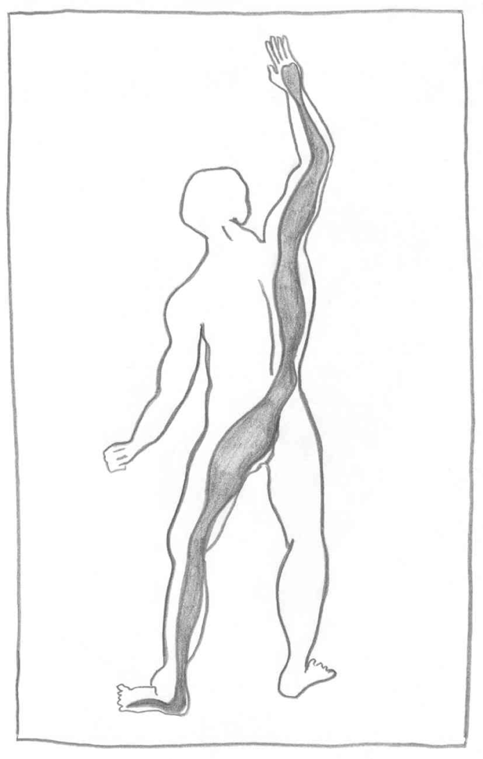
Wurfschule
Elementare Erkenntnis:
Richtiges Werfen beginnt in den Beinen.
System der Muskelschlingen muss eingesetzt werden.

Slide 9
Gemeinsamkeiten der Wurfdisziplinen
Unterschiedliche, äußere Erscheinungsbilder
Gemeinsame Bewegungselemente
Bewegungsverwandtschaften
9

Slide 10
Gemeinsamkeiten der Wurfdisziplinen

Slide 11
Gemeinsamkeiten der Wurfdisziplinen
Bei den Wurfdisziplinen geht es um die Optimierung folgender Kernbewegungen:
Beschleunigungsweg
möglichst lang und nicht unterbrochen
Stemmen/blocken
re Bein arbeitet gegen das gestreckte li Bein
Körperspannung/-streckung
Nabel zeigt in Wurfrichtung
kein Kippen des Oberkörpers nach vorne oder seitwärts
re Bein bleibt druckvoll am Boden
Rhythmus von Anlauf und Abwurf

Slide 12
Gemeinsamkeiten der Wurfdisziplinen
Würfe sind Ganzkörperbewegungen
Bewegungsübertragung über die Gliederkette
BEINE – HÜFTE – RUMPF – SCHULTER – ARM - HAND

Slide 13
Gemeinsamkeiten der Wurfdisziplinen
Logik des Lernprogramms:
Gewöhnung an das Gerät
Erlernen des Abwurfs
Verbessern des Abwurfs
Erlernen der ersten Beschleunigungsphase
Verbinden zur Gesamtbewegung
Verbessern der Gesamtbewegung
13

Slide 14
Grundlagentechnik
Methodischer Aufbau Schlagwurftechnik:
Gewöhnung an das Gerät
Standwurf ✓
Stemmwurf ✓
Wurf Dreier-Rhythmus ✓
Wurf Fünfer-Rhythmus
✓ Übungsreihe frontaler Wurf mit Medizinball bzw. Gerät

Slide 15
Lernprogramm Ballwurf
Erlernen der Wurfauslage
Erlernen des Armeinsatzes
Erlernen des Beineinsatzes
Erlernen des Rumpfeinsatzes
Werfen aus dem Anlauf über die „Kernposition“ Wurfauslage

Slide 16
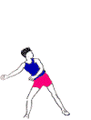
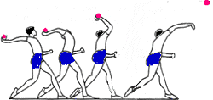
Schlagwurftechnik

Slide 17
Lernprogramm Ballwurf
Hauptpunkte des Erlernens:
kurzer lockerer Anlauf
Abwurfposition – gebeugtes re. Bein, gestrecktes li. Bein, gestreckter Wurfarm
Abwurf – aktive Beinstreckung, aktiver Rumpfeinsatz, schlagender Einsatz des Wurfarms = der Ellbogen des gebeugten Arms wird eng am Kopf vorbeigezogen

Slide 18
Grundlagentechnik
Methodischer Aufbau frontaler Stoß:
Gewöhnung an das Gerät
Frontalstoß ✓
Frontalstoß mit Angehen ✓
Stoß aus Stoßauslage
Stoß aus Stoßauslage mit Angehschritt
Technik Nachstellschritt
(Angleittechnik)
✓ Übungsreihe frontaler Stoß mit Medizinball und Gerät

Slide 19
Lernprogramm Kugelstoß
Gerätegewöhnung
Erlernen der Kugelhaltung
Ausbildung des Standstoßes: Ausgangsposition
Verbessern des Standstoßes: Beinstreckung
Verbessern des Standstoßes: Rumpfeinsatz
Erlernen der Technik Nachstellschritt /(des Angleitens)
(Kugelstoß mit Angleiten)

Slide 20
Technik Nachstellschritt

Slide 21
Beschreibung Technik Nachstellschritt
In der Ausgangsposition wird die leichte Verwringung zwischen Hüft- und Schulterachse bereits beachtet. Diese bleibt bis zum Beginn des Abstoßes möglichst unverändert erhalten (Blick noch nicht in Stoßrichtung) (1).
Über den Nachstellschritt - mit Gewichtsverlagerung auf das linke Bein (2), - dem schnellen Heranführen des rechten Beines (3) und - dem sofortigen Schritt links seitwärts (4) wird die Stoßauslage mit leichter Verwringung und Gewicht auf dem rechten Bein angestrebt.
Der Abstoß wird durch die Dreh- und Streckbewegung der Beine – beginnend am Ballen - und des Körpers eingeleitet (5). In der Endphase stemmt das linke Bein und der Körper sollte möglichst gestreckt sein (6). Der Schwung kann durch einen Umsprung abgefangen werden.

Slide 22
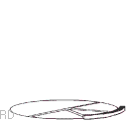
Angleittechnik/Drehtechnik

Slide 23
Technik Nachstellschritt vs Angleittechnik
Als schülergerechte Technik für ein Stoßen aus der Bewegung ist insbesondere der Nachstellschritt geeignet. (Als Alternative kann auch das Angehen mit 2 Schritten probiert werden ; rechts - links - Stoß).
Die Angleittechnik und Drehstoßtechnik erfordern hohe koordinative Voraussetzungen. Leistungsstarke bzw. bewegungserfahrene Schüler können die Angleittechnik (Rückenstoßtechnik) aber erproben.

Slide 24
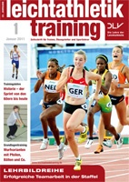
Literatur Empfehlungen
24

Slide 25
Literatur
http://www.leichtathletik.tv/v/schlagwurf
http://www.leichtathletik.tv/v/drehwurf
http://www.leichtathletik.tv/v/sto%C3%9Fdreikampf

Slide 26
Pädagogische Hochschule OÖ Fortbildung

Slide 27
Disziplinen – Geräte – Gewichte – Altersklassen
 | Schlagball | Vortex | Speer | Kugel | Diskus
>U12 | ✓ | ✓ |  | 2kg | Ring
U14 ♀ | ✓ | ✓ | 400g | 3kg | 0,75kg
U14 ♂ | ✓ | ✓ | 400g | 3kg | 0,75kg
U16 ♀ |  |  | 400g | 3kg | 0,75kg
U16 ♂ |  |  | 600g | 4kg | 1kg
U18 ♀ |  |  | 500g | 3kg | 1kg
U18 ♂ |  |  | 700g | 5kg | 1,5kg

